Slide 1
Sensor externo capacitivo de medição de nível em tanques móveis
Autor: Bruno Caceres Carrilho
Orientador: Prof. Edson Gesualdo

Slide 2
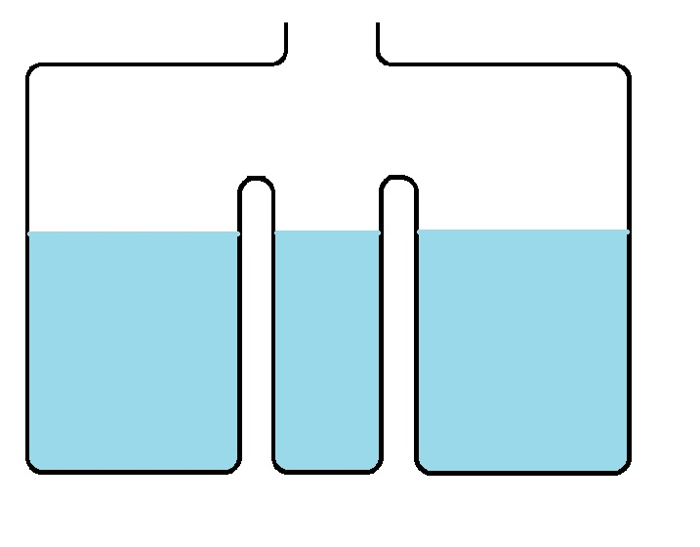
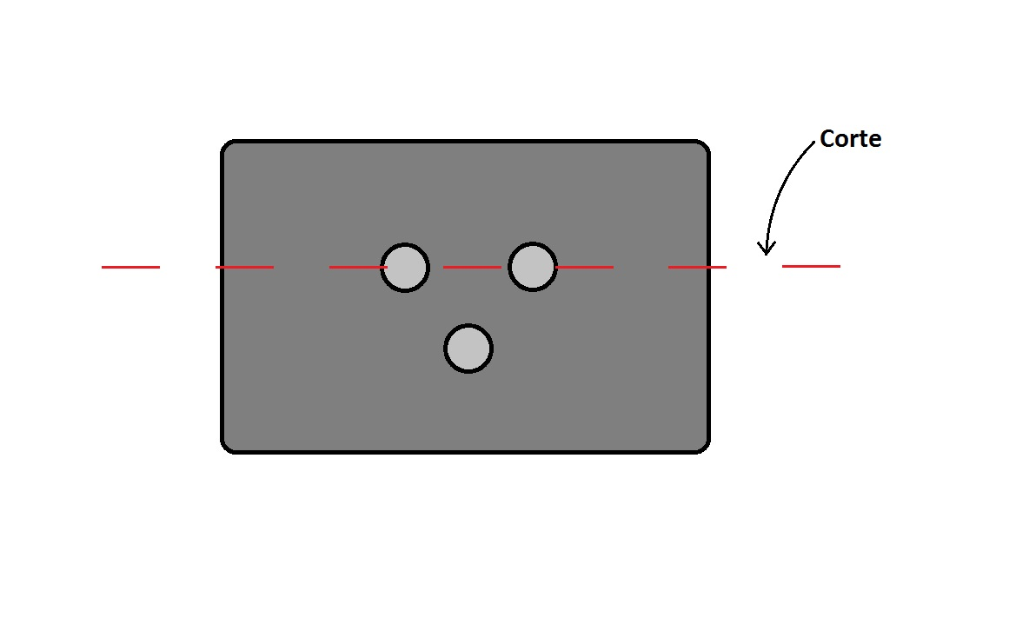
Proposta
Este projeto tem por objetivo monitorar o consumo de líquido interior à tanques móveis expostos a trepidações.
Para o caso propõe-se um sensor capacitivo externo ao tanque para detectar o nível de líquido interior ao tanque. Para tal o tanque deve possuir características físicas semelhantes ao tanque apresentado nas imagens abaixo.
Vista lateral:
Vista superior:

Slide 3
Sistema de detecção de nível

